Slide 2
MODULO 2. Strategie per contrastare il sedentarismo e l'inattività delle persone anziane
2.1 La prevalenza del sedentarismo e dell'inattività tra gli anziani europei
Sebbene l'attività fisica sia considerata un fattore chiave per una vita sana e sia associata a un migliore funzionamento fisico e cognitivo e a una maggiore aspettativa di vita (Benedict et al, 2016), diverse analisi comparative in Europa stanno rivelando la prevalenza del sedentarismo e/o dell'inattività tra le persone anziane:
la prevalenza complessiva dell'inattività tra gli individui di età superiore ai 55 anni nei 16 paesi europei inclusi nello studio era del 12,5%.
variazione dell'inattività fisica tra i paesi, dal 4,9% (Svezia) al 29% (Portogallo).
le variabili significative associate all'inattività fisica sono state: "aumento dell'età, depressione, limitazioni fisiche, scarso senso del significato della vita, supporto sociale e perdita di memoria"- Indagine sulla salute, l'invecchiamento e il pensionamento in Europa (2016)
tra il 2002-2017 - un aumento dell'SB per gli adulti dell'UE sia nel complesso che considerando separatamente i generi (López-Valenciano et al, 2020)

Slide 3
2.1 La prevalenza del sedentarismo e dell'inattività tra gli anziani europei
Romania, Bulgaria e Italia hanno mostrato nel 2017 una prevalenza superiore a quella prevista (idem, p.4).
La Spagna è uno dei Paesi che ha introdotto linee guida di salute pubblica sulla SB nella sua politica generale (idem, p. 8). In pratica, in Spagna c'è una maggiore prevalenza di anziani che praticano attività fisica.
È stato dimostrato che le donne anziane sono meno sedentarie degli uomini anziani, probabilmente perché dedicano ancora più tempo alle attività domestiche (idem, p. 8).
L'attività fisica può essere considerata e conteggiata anche in termini di attività lavorativa e domestica, non solo in termini di esercizi fisici.

Slide 4
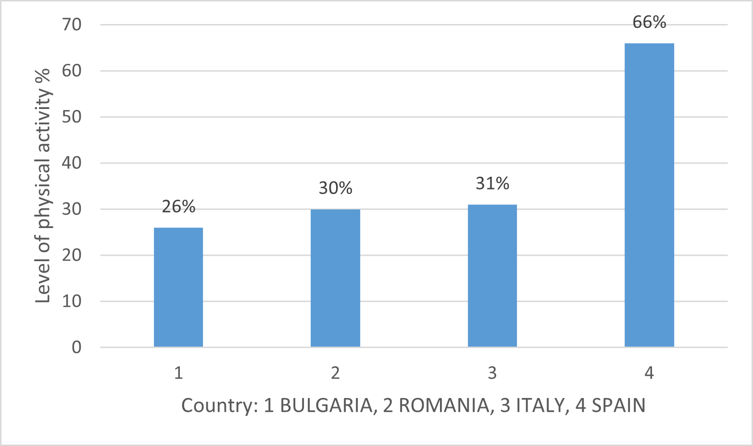
I dati presentati sopra per i quarti paesi delle organizzazioni partner del progetto (Bulgaria, Romania, Italia, Spagna) sono confermati anche nel documento complesso Schede sull'attività fisica, 2018 Il tasso di adulti di età superiore ai 55 anni che non praticano sport o esercizio fisico è ancora più alto di quello degli adulti.
Fig 2.1 Grafico della prevalenza del livello di attività fisica negli adulti di BG, RO, IT, SP
population aging
The demographic trend
The importance of active aging
The benefits of physical activity
3. Interplay between physical activity and personal and external determinants.
Personal predispositions
External forces

Slide 5
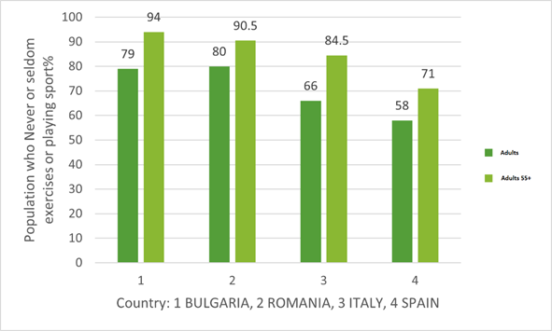
La Romania e la Bulgaria hanno tassi di popolazione più elevati per entrambe le categorie analizzate (persone che non praticano mai/ raramente sport o persone che non praticano altre attività fisiche), rispetto all'Italia o alla Spagna.. Il livello più alto di attività fisica sufficiente monitorato negli adulti si registra in Spagna, con il 66% per gli adulti di età compresa tra i 18 e i 69 anni e il 68% per gli anziani di età compresa tra i 60 e i 69 anni (cfr. fig. 2.1), analogamente alla Svezia con il 67% per gli adulti e il 55% per gli anziani. * Situazione simile a livello mondiale: il 27,5% degli adulti statunitensi di 50 anni e oltre (circa 31 milioni di persone) si è dichiarato inattivo.
Fig 2.2 Percentuale di popolazione che non fa mai o raramente esercizio fisico, %
Source: Special Eurobarometer 525, 2022

Slide 6
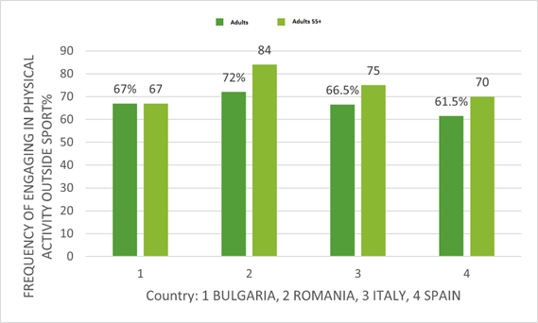
Il tasso di adulti che non praticano mai o raramente altre attività fisiche (al di fuori dello sport) come andare in bicicletta da un luogo all'altro, ballare, fare giardinaggio è generalmente più basso nei 4 Paesi rispetto al tasso di popolazione adulta che pratica sport specifici. CONCLUSIONE: Questo risultato potrebbe delineare una strategia per combattere lo stile di vita sedentario degli anziani nei 4 Paesi citati, che includa attività fisiche leggere (danza, giardinaggio, ecc.) piuttosto che sport specifici..
Fig 2.3 Percentuale di popolazione che non pratica mai o raramente altre attività fisiche al di fuori dello sport, %
Fonte: Speciale Eurobarometro 525, 2022

Slide 7
IMPATTO DI SB: rischio di caduta in depressione e riduzione della capacità di funzionamento - Le cascate sono le principali cause di mortalità, morbilità e ricovero prematuro in casa di riposo per gli adulti più anziani. - Depressione è più frequente tra gli anziani rispetto all'età adulta a causa della perdita del senso e dello scopo della vita (spesso come conseguenza del pensionamento) e "aumenta il rischio di suicidio, demenza e declino funzionale" (Kanamori et al, 2018). - Quasi il 50% degli anziani che risiedono in una casa di riposo presenta un declino funzionale (FD) nel corso del periodo di istituzionalizzazione (in 1 anno, dal 38,9% al 50,6% dei residenti nello studio ha subito un declino funzionale, Moreno-Martin e.a, 2022). - L'inattività fisica è considerata "il quarto fattore di rischio per la mortalità globale" "... e un fattore che contribuisce in modo determinante alla disabilità e agli esiti negativi della salute", compresa la fragilità negli anziani (Gomes et al, 2017, p. 72).
2.3 Impatto del sedentarismo sulla vita degli anziani

Slide 8
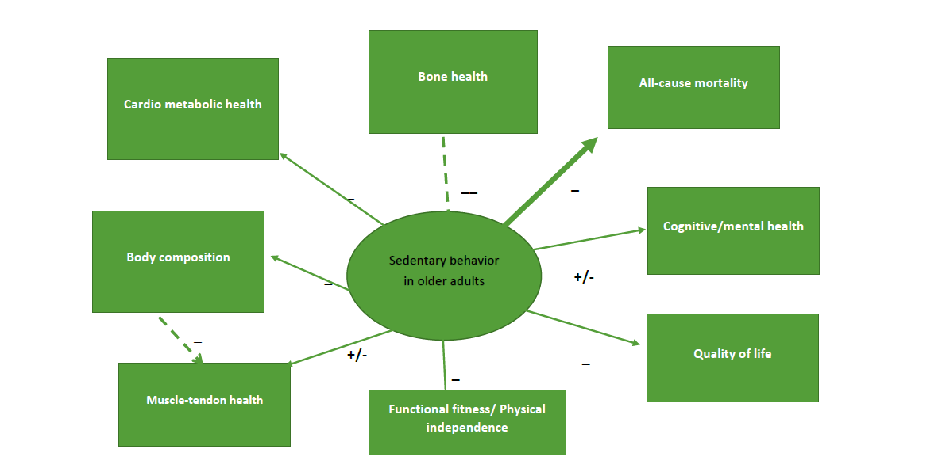
Una meta-analisi della letteratura specifica (altri 94 articoli pertinenti) che analizza le associazioni identificate e suggerite tra SB ed esiti di salute negli anzianiLe associazioni negative sono preponderanti rispetto alle poche associazioni positive che non possono essere spiegate solo dalla SB, intervengono altri fattori di influenza
Figura 2.4. Panoramica delle associazioni tra SB e componenti della salute apud. Wullems e colleghi, 2016, p.557

Slide 9
Dettaglio delle associazioni identificate tra SB ed esiti di salute dalla letteratura generale
La SB è inversamente associata alle prestazioni cognitive, alla vitalità, alla socievolezza e alla health
Gli anziani non sedentari mostrano indicatori più bassi di depressione e demenza - prove da uno studio su 869 soggetti (Benedetti et al., 2008)
Psychological age
“"L'attività fisica è in grado di ridurre e/o ritardare i rischi di demenza, anche se non si può affermare che l'attività fisica eviti la demenza" (idem)
Dipendenza funzionale
ctors that can accelerate aging process
The dependence may occur for older people if they don’t practice PA and if they weren’t active during their middle age (Dogra and Stathokostas 2012; Marques et al. 2014).
Behaviour regardless of chronological age
SB
Salute muscoloscheletrica-sarcopenia
L'effetto negativo dell'esposizione alla TV per lungo tempo al giorno potrebbe derivare da un minor dispendio energetico corroborato da comportamenti alimentari non salutari durante la visione della TV (Wullems, p. 557).
Salute delle ossa - riduzione del contenuto minerale osseo e aumento del rischio di osteoporosis
Salute cardio-metabolica: obesità, ipertensione, intolleranza al glucosio, ecc.
La visione della TV e l'SB auto-riferito sono positivamente associati a (1) dislipidemia, (2) obesità, (3) ipertensione, (4) intolleranza al glucosio (solo nelle donne) e (5) indice di colesterolo e (6) prevalenza di diabete (apud Wullems, 2016, p 558-561)

Slide 10
2.4 I benefici dell'attività fisica nella vita reale - una prospettiva basata su molteplici fattori e strategie di intervento
“L'attività fisica da moderata a vigorosa è associata a una riduzione del rischio di malattie croniche, tra cui diabete di tipo 2, malattie cardiovascolari, cancro, depressione e sindrome metabolicaGill et all 2015, apud Gomes et al, 2016, p. 72).
L'attività fisica può essere utilizzata come metodo di prevenzione per la salute mentale, riducendo il rischio di depressione negli anziani che spesso provano un senso di isolamento o di mancanza di significato/scopo. Uno studio condotto su adulti anziani giapponesi (su un campione di 1.422 adulti di età pari o superiore a 65 anni) ha suggerito che "fare attività fisica due o più volte alla settimana e/o fare attività fisica con altri può ridurre il rischio di depressione" (Kanamori et al, 2018)
. Cosa fare quando la depressione è già stata installata???
Anche la PA sembra essere la risposta, dato che "l'attività fisica influenza il modo in cui viene affrontata la sindrome depressiva, attraverso l'espansione della socievolezza e della stimolazione corporea" (Benedetti et al, 2018).
Psychological age

Slide 11
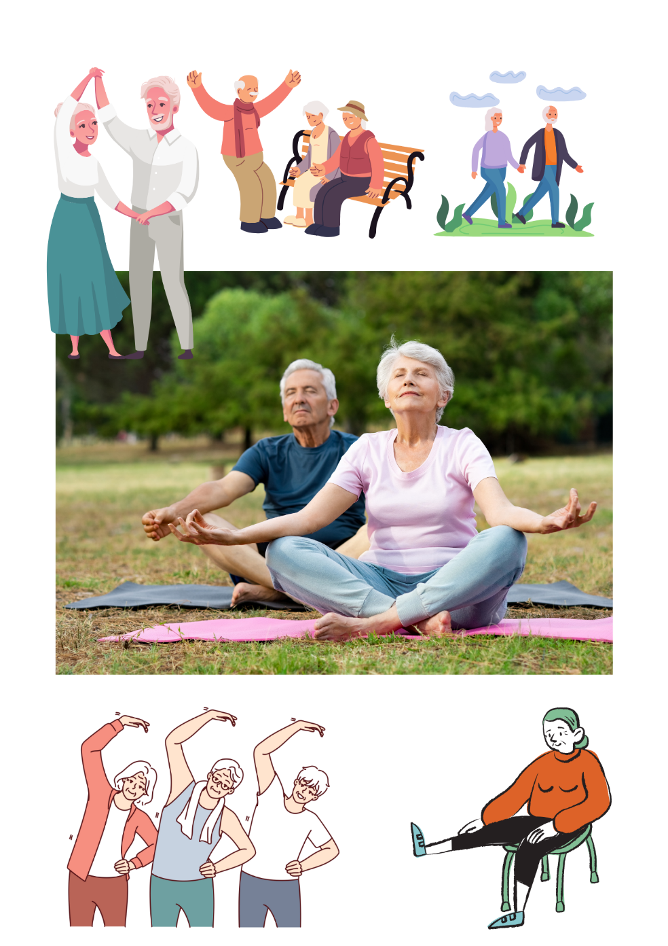
2.4 I benefici dell'attività fisica nella vita reale
PA è uno strumento di prevenzione - rallenta il declino cognitivo, previene le fratture ossee rafforzando il sistema muscolare e osseo, "riduce l'incidenza di condizioni cardiovascolari, quali: infarto, ictus, ipertensione, insufficienza cardiaca" e
Il PA può essere visto come uno strumento di rimedio nella vita degli anziani (ritarda l'insulino-resistenza, riduce la perdita minerale ossea e l'osteoporosi, riduce il dolore muscoloscheletrico, compresa l'osteoartrite, riduce il consumo di farmaci, migliora la qualità del sonno, mantiene la plasticità neurale; aumenta l'autostima, la coesione e l'integrazione sociale degli anziani, ecc.)
Psychological age

Slide 12
Linee guida fondamentali per gli adulti anziani riguardo all'attività fisica in stretta relazione con lo stato di salute
Livelli elevati di attività non sono fattibili per molti anziani; si può prendere in considerazione per gli anziani la percentuale più bassa dell'intervallo raccomandato per gli adulti (almeno 150 minuti a settimana, ecc.). | In caso di condizioni croniche o di scarsa forma fisica degli anziani, è possibile che non siano in grado di svolgere nemmeno 150 minuti di attività aerobica di intensità moderata alla settimana; in questo caso "dovrebbero essere fisicamente attivi nella misura in cui le loro capacità e condizioni lo consentono".
I programmi per gli anziani devono essere adattati tenendo conto delle loro attuali limitazioni (ad esempio, le barriere di mobilità o l'uso di una sedia a rotelle). | In presenza di alcune condizioni, gli anziani dovrebbero chiedere la consulenza di professionisti della salute e di specialisti dell'attività fisica, al fine di raggiungere e mantenere un'attività fisica regolare. Questi specialisti "dovrebbero raccomandare i tipi di attività appropriati e i modi per progredire a un ritmo sicuro e costante".
Non è mai troppo tardi per diventare attivi e una certa attività fisica è preferibile a nessuna. | Nel caso degli adulti più anziani, più esposti alle cadute e al rischio di lesioni, "la quantità di attività fisica dovrebbe essere aumentata gradualmente" (in brevi intervalli ripetitivi).
SFonte: Dipartimento della salute e dei servizi umani degli Stati Uniti; 2018, pagg. 68-75. ource: U.S. Department of Health and Human Services; 2018, pp. 68-75

Slide 13
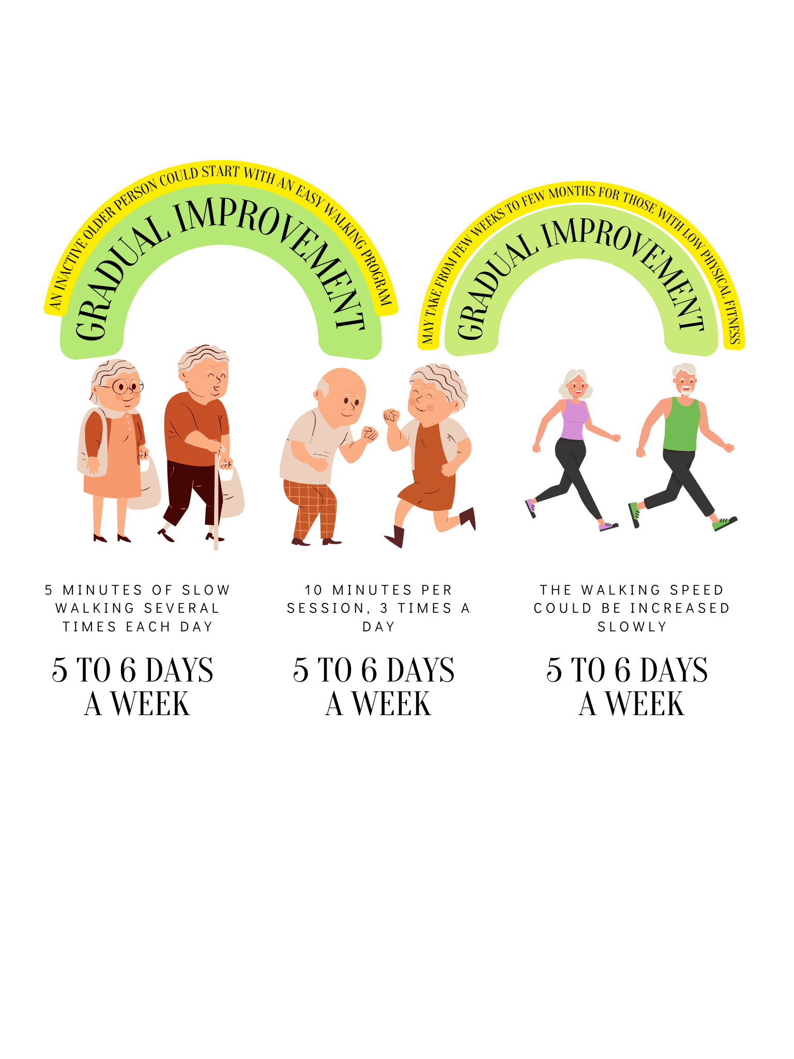
Linee guida fondamentali per gli adulti anziani riguardo all'attività fisica
Source: adapted from U.S. Department of Health and Human Services; 2018, pp. 68-75

Slide 14
Linee guida fondamentali per gli adulti anziani riguardo all'attività fisica
Fonte: Dipartimento della Salute e dei Servizi Umani degli Stati Uniti; 2019
Esempi di PA per adulti anziani | Limitazioni
Attività a basso impatto o moderate come camminare, lavorare in giardino, nuotare, fare esercizi in acqua, tai chi, pedalare su una cyclette o fare yoga sono particolarmente benefiche per gli anziani, in quanto riducono lo stress sulle articolazioni e minimizzano il rischio di lesioni, essendo inoltre delicate per le articolazioni (non comportano alcun contatto con il suolo o altre superfici dure, come nel caso degli sport che comportano contatto o collisione). Queste attività possono aiutare a mantenere la forza muscolare, migliorare la mobilità e la coordinazione e aumentare la resistenza cardiovascolare. In definitiva, questi programmi possono avere un grande effetto sulla riduzione della morbilità, del tasso di ospedalizzazione e della domanda del sistema sanitario. | Nel caso di un anziano fragile, si raccomanda un programma di attività più breve, concepito come un programma di attività fisica multicomponente (90-135 minuti a settimana, rispetto ai 150-300 minuti a settimana per un adulto senza condizioni gravi/croniche). Gli specialisti raccomandano agli anziani fragili di svolgere "sessioni di 30-45 minuti di intensità almeno moderata, per 3 o più volte alla settimana, per almeno 3-5 mesi", come metodo più efficace per aumentare la capacità funzionale negli anziani fragili (Physical Activity Guidelines for Americans, pag. 76).

Slide 18
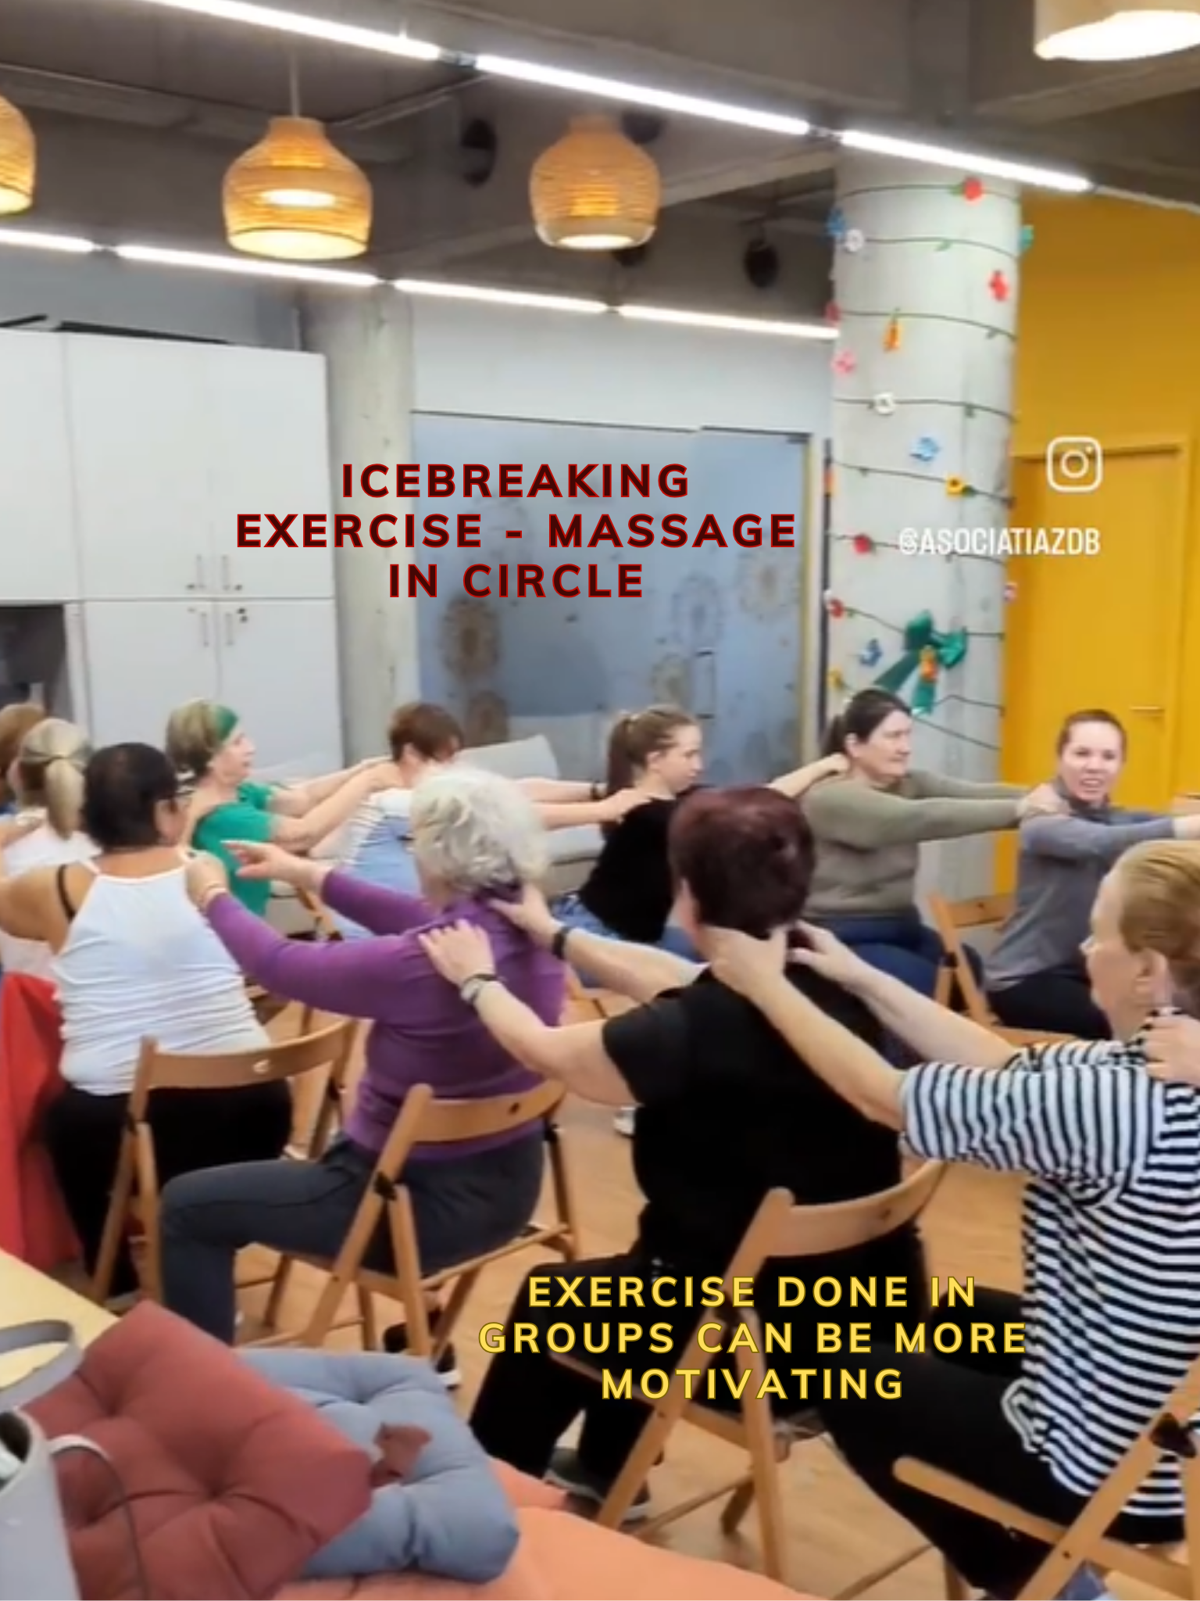
Fonte di ispirazione: Asociația Zi de bine, Centro comunitario di Bucarest

Slide 19
Invece delle conclusioni
Strategie per contrastare il sedentarismo e/o l'inattività tra gli anziani nell'UE
Team multidisciplinare: caregiver+specialista in educazione fisica/terapista
Le preferenze degli adulti più anziani configurano le strategie per contrastare il sedentarismo: attività fisiche leggere o moderate
Progressione graduale; definizione di obiettivi personalizzati; consultazione del beneficiario e feedback; esercizio con gli altri.
Almeno 150 minuti alla settimana per un adulto anziano senza gravi patologie/ un programma di attività fisica multicomponente (90-135 minuti alla settimana) - nel caso di un adulto anziano fragile

